Slide 1
2. Slovenski kmečki upor iz leta 1635: HOLA HOLA MI SMO TU

Slide 2
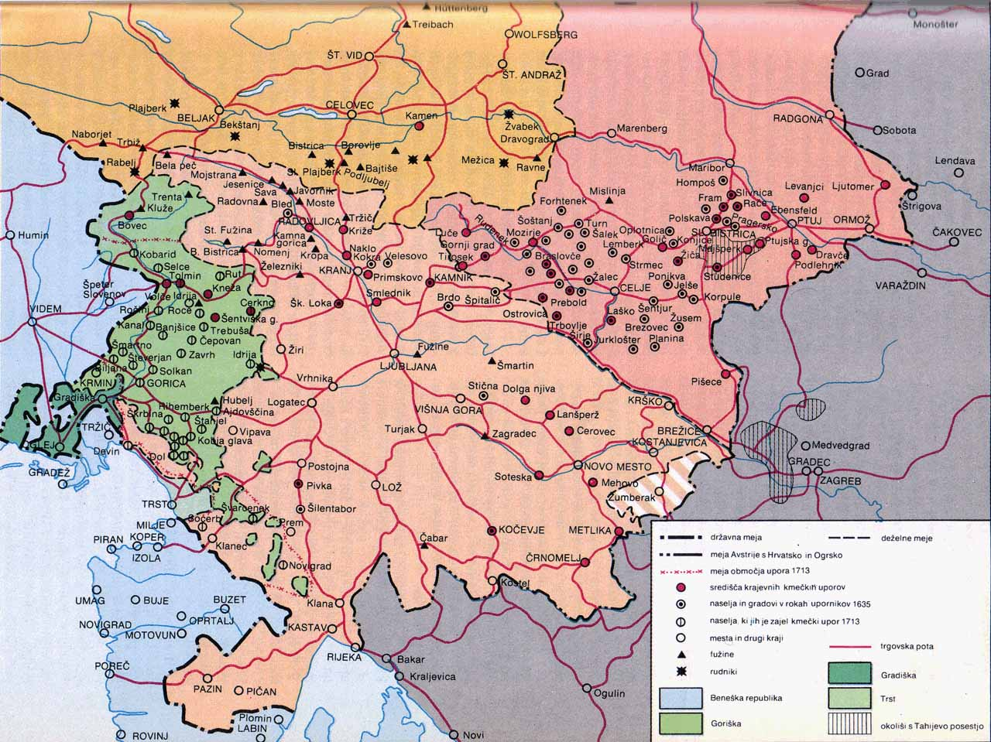
KDAJ, KJE?
Začetek: april 1635, Grajska vas pri Savinjski dolini
Razširili so se na spodnjo Štajersko, Kranjsko in Koroško.
Več žarišč upora: okolica Vranskega, Laškega, Trbovelj, Gornjega grada do Ojstrice, na Krasu in drugod po Kranjskem
Konec: maj istega leta

Slide 3
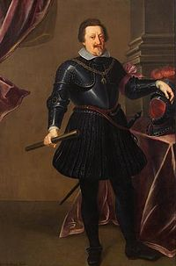
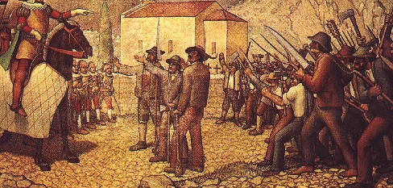
KDO?
15000 kmetov
Pridružijo se še prebivalci mnogih trgov in manjših mest
1800 vojakov iz Vojne krajine
Pomagali so jim tudi Srbski vojaki
Vladar: Ferdinand ІІ

Slide 4
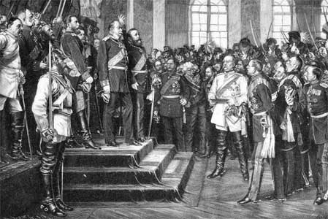
POTEK UPORA:
Uporniki zavzeli veliko sovražnih mitnic ter več kot 80 gradov
Zavzeli 15000 km²
Zatem so prepevali pesem Hola hola mi smo tu
Neenotnost vodstva
V maju so vojaki zaustavili upor

Slide 5
ZAKAJ?
1630-jeza v kmetih se je začela kupičiti
1635 izbruhne upor
Povečevanje državnih davkov
Dražja hrana
Povečane dajatve in tlaka

Slide 6
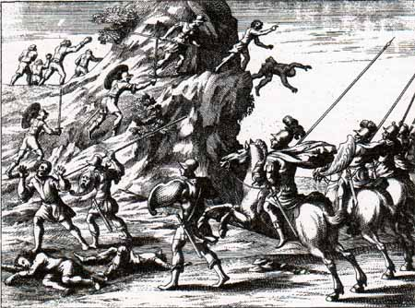
POSLEDICE
Negativne:
Pozitivne:
Slaba organizacija, nediscipliniranost.
Vojaki so kmečke vojske razgnali že v maju in oplenili podeželje.
Priznavanje pravice do pritožb.
Zemjiški gospodje so se bili bolj pripravljeni pogajati z njimi.

Slide 7
ZANIMIVOSTI:
Vojna je trajala samo 2 meseca.
upornike so kaznovali na različne načine, od smrtne kazni do prisilnega dela, denarne kazni.

Slide 8
VIRI:
GRUDEN, Josip. Zgodovina slovenskega naroda. Celje: Mohorjeva družba, 1992.
REISP, Branko. Zgodbe in podobe iz naše preteklosti. Ljubljana: Društvo Slovenska matica, 2008
KRANJEC, Miško. Zimzelen na slovenskih tleh: kronika kmečkih uporov. Ljubljana: Prešernova družba, 1972
KOROPEC, Jože. Mi smo tu: veliki punt na Slovenskem v letu 1635. Maribor: Obzorja, 1985
GRAFENAUER, Bogo. Kmečki upori na Slovenskem. Ljubljana: Državna založba Slovenije, 1962
http://www.zgodovinsko-drustvo-kovacic.si/node/2837
http://sl.wikipedia.org/wiki/Drugi_slovenski_kme%C4%8Dki_upor
http://klativitez.mojforum.si/klativitez-post-91.html

